Slide 1
ПРАВИТЕЛЬСТВО ЛЕНИНГРАДСКОЙ ОБЛАСТИ
КОМИТЕТ ГРАДОСТРОИТЕЛЬНОЙ ПОЛИТИКИ
ЛЕНИНГРАДСКОЙ ОБЛАСТИ
КОЛЛЕГИЯ КОМИТЕТА ГРАДОСТРОИТЕЛЬНОЙ ПОЛИТИКИ
ЛЕНИНГРАДСКОЙ ОБЛАСТИ
Тема: «Подведение итогов деятельности Комитета градостроительной политики Ленинградской области за 2020 год и задачи на 2021 год»
главный архитектор
Ленинградской области
Сергей Лутченко
Докладчик:

Slide 2
Выполненные мероприятия по сопровождению и развитию ГИСОГД ЛО в 2020 г.
Комитет градостроительной политики
документы генеральных планов, %
документы правил землепользования и застройки, %

Slide 3
Выполненные мероприятия по сопровождению и развитию ГИСОГД ЛО в 2020 г.
Комитет градостроительной политики
РАЗВИТИЕ ФУНКЦИОНАЛА И НАПОЛНЕНИЕ ГИСОГД ЛО
100%
1. Загрузка материалов фонда инженерных изысканий
Градостроительных документов 2020 года внесено в ГИСОГД ЛО
(муниципального уровня)
2. Геопривязка:
45 генеральных планов и правил землепользования
и застройки муниципальных образований
14 схем территориального планирования муниципальных районов

Slide 4
Комитет градостроительной политики
Планы по сопровождению и развитию ГИСОГД ЛО в 2021 г.
Ленинградский областной комитет по управлению государственным имуществом;
Комитет государственного строительного надзора и строительной экспертизы;
Комитет по топливно-энергетическому комплексу;
Комитет по природным ресурсам;
Комитет по сохранению культурного наследия;
Комитет по дорожному хозяйству.
6
комитетов примут участие в работе по загрузке имеющихся сведений, документов и материалов
в ГИСОГД ЛО

Slide 5
Комитет градостроительной политики
Планы по сопровождению и развитию ГИСОГД ЛО в 2021 г.
Исполнение поручений Губернатора Ленинградской области Дрозденко А.Ю.
100%
60%
25%
Внесение ОМСУ в ГИСОГД ЛО сведений, документов и материалов за предыдущие годы параллельно с загрузкой текущих сведений
1 квартал
2 квартал
3 квартал

Slide 6
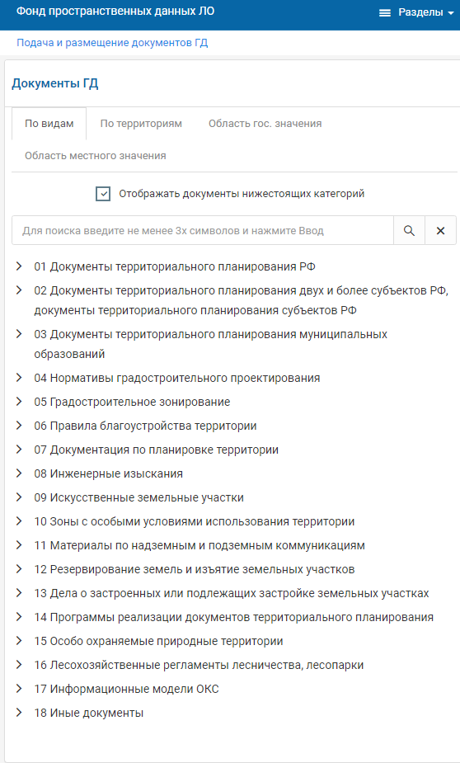
Комитет градостроительной политики
Планы по сопровождению и развитию ГИСОГД ЛО в 2021 г.
ИНТЕГРАЦИЯ ЦКО И ГИСОГД ЛО
В рамках поручения Первого заместителя председателя правительства Ленинградской области Р.И.Маркова в 2021 г. планируется интеграция материалов цифровой картографической основы в ГИСОГД ЛО
8
муниципальных районов будут осуществлять создание ЦКО в 2021
19. Цифровая картографическая основа

Slide 7
Комитет градостроительной политики
Информация о ежегодном конкурсе
НОМИНАЦИИ: "ЛУЧШИЙ ПРОЕКТ"
"ЛУЧШИЙ ПРОЕКТ КОМФОРТНОЙ ГОРОДСКОЙ СРЕДЫ"
"ЛУЧШИЙ РЕАЛИЗОВАННЫЙ ПРОЕКТ"
39
ПРЕДСТАВЛЕННЫХ ПРОЕКТОВ
15
ГОРОДСКИХ ПОСЕЛЕНИЙ
13
МУНИЦИПАЛЬНЫХ РАЙОНОВ
16
СЕЛЬСКИХ ПОСЕЛЕНИЙ

Slide 8
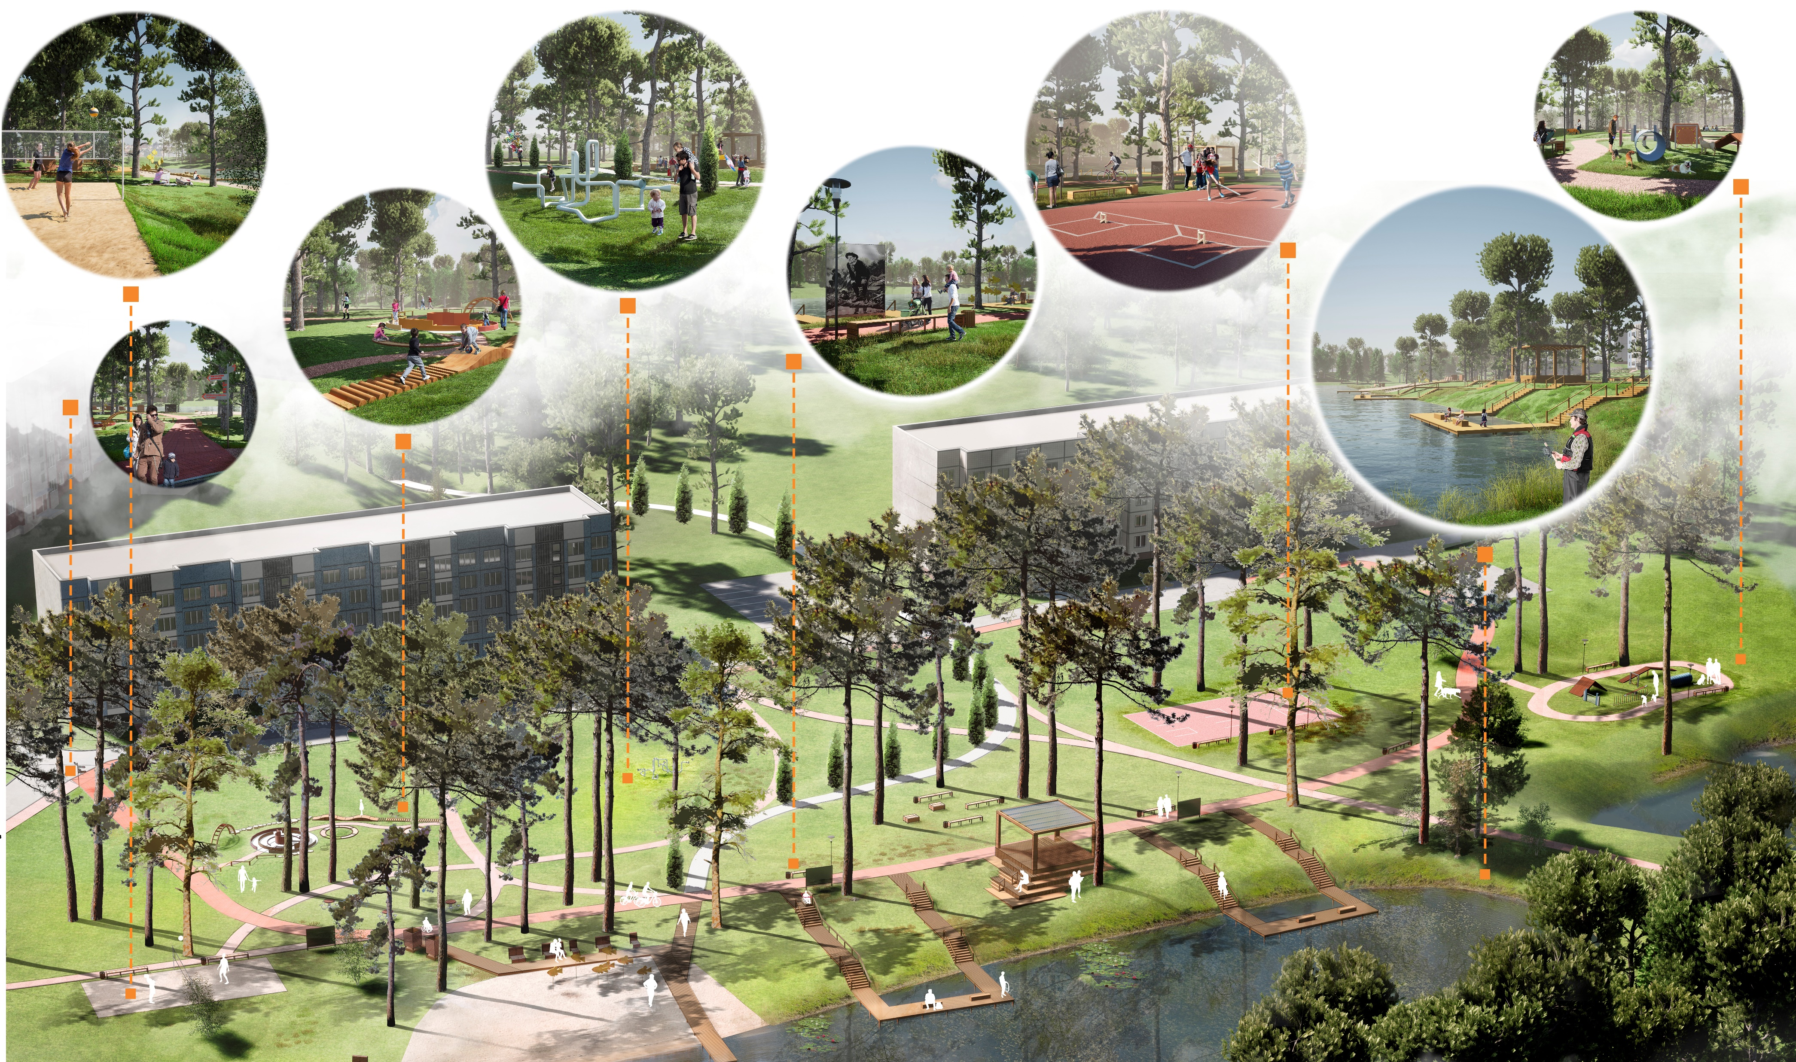
Комитет градостроительной политики
НОМИНАЦИЯ "ЛУЧШИЙ ПРОЕКТ"

Slide 9
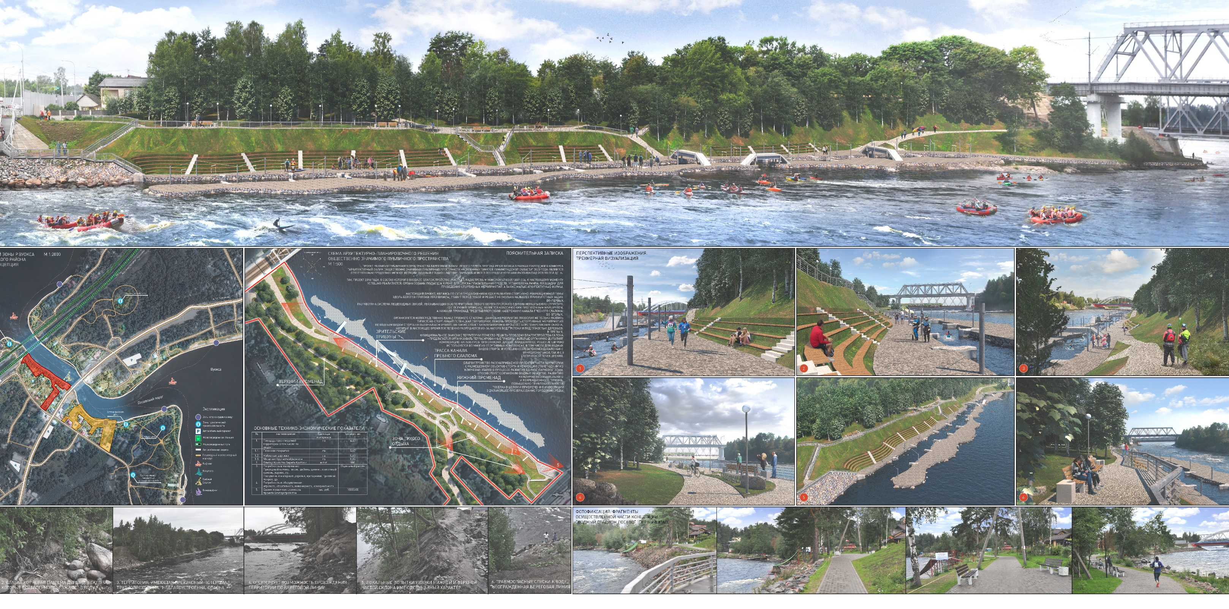
Комитет градостроительной политики
НОМИНАЦИЯ "ЛУЧШИЙ ПРОЕКТ"

Slide 10
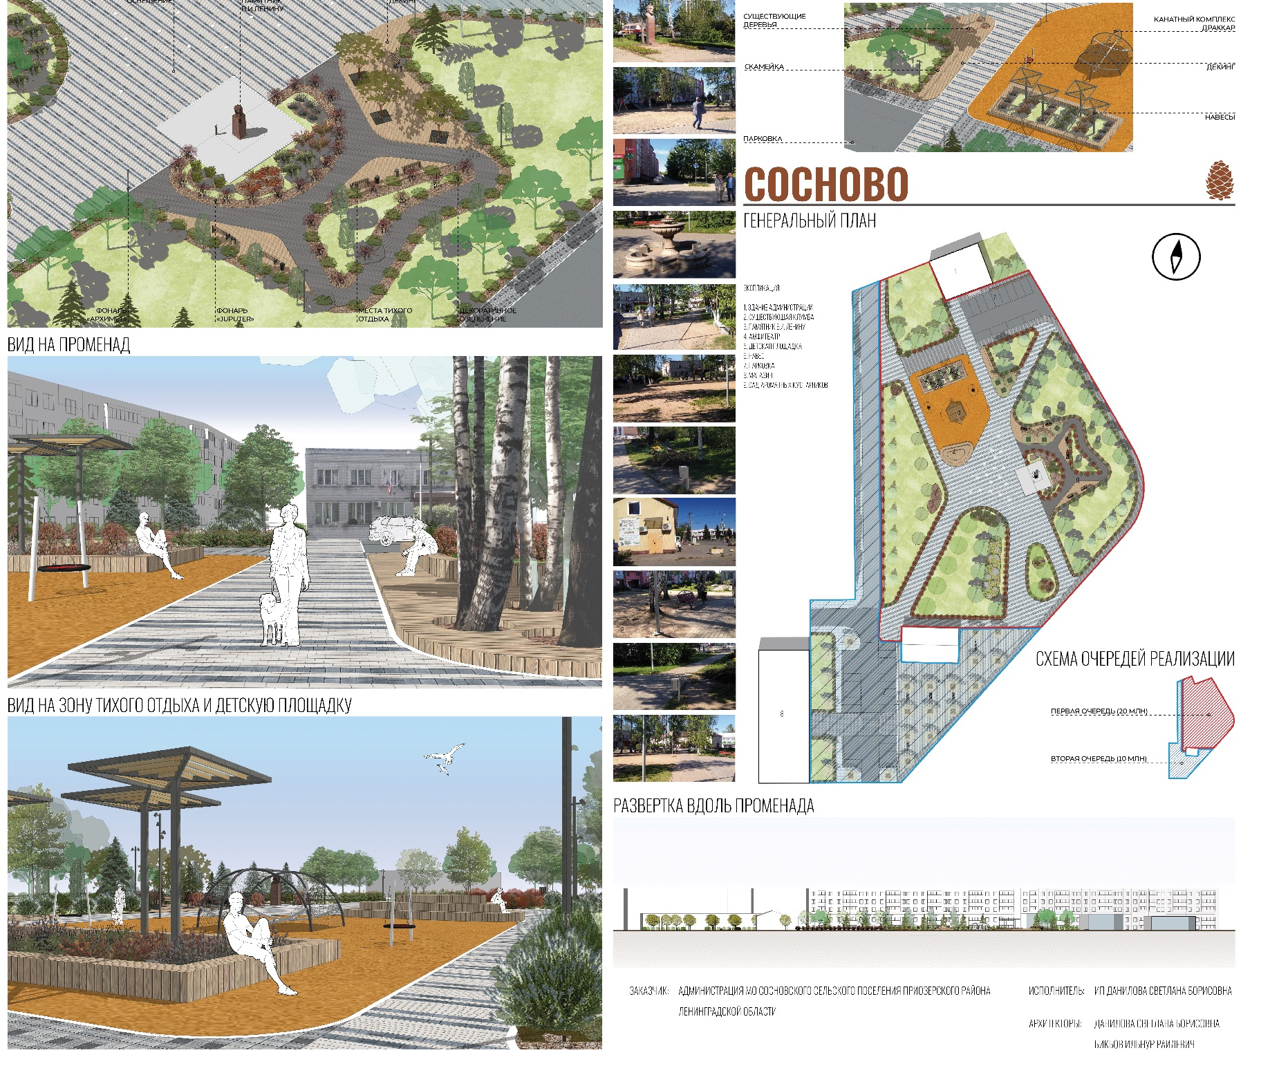
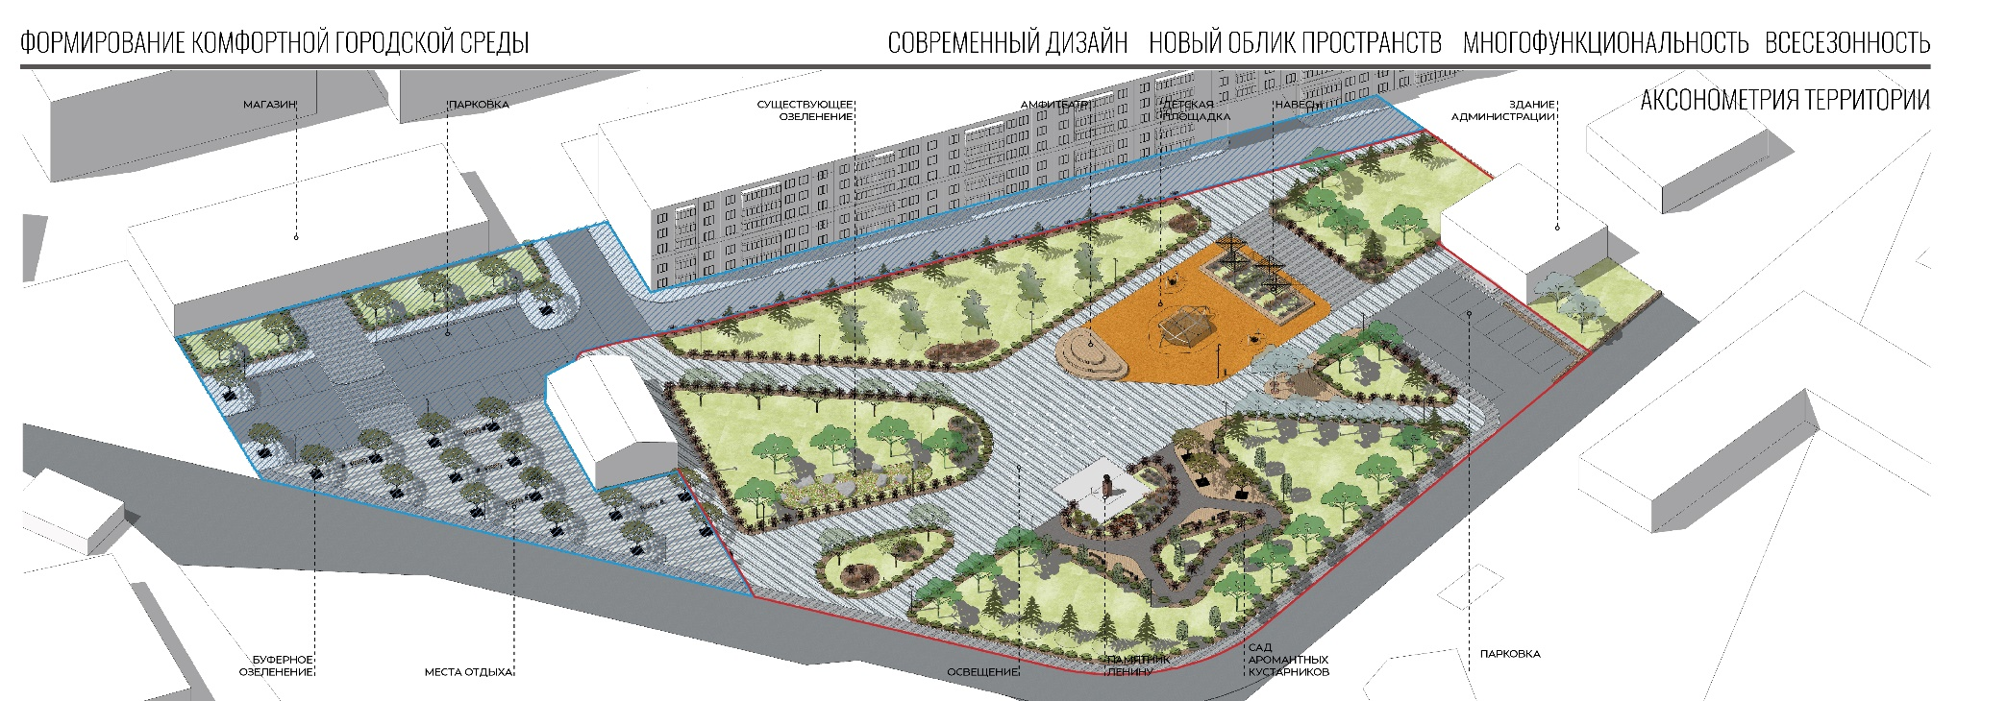
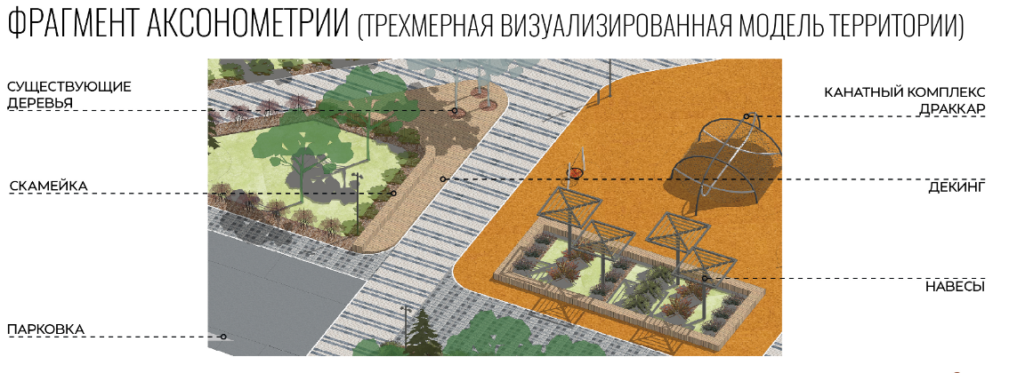
Комитет градостроительной политики
НОМИНАЦИЯ "ЛУЧШИЙ ПРОЕКТ"

Slide 11
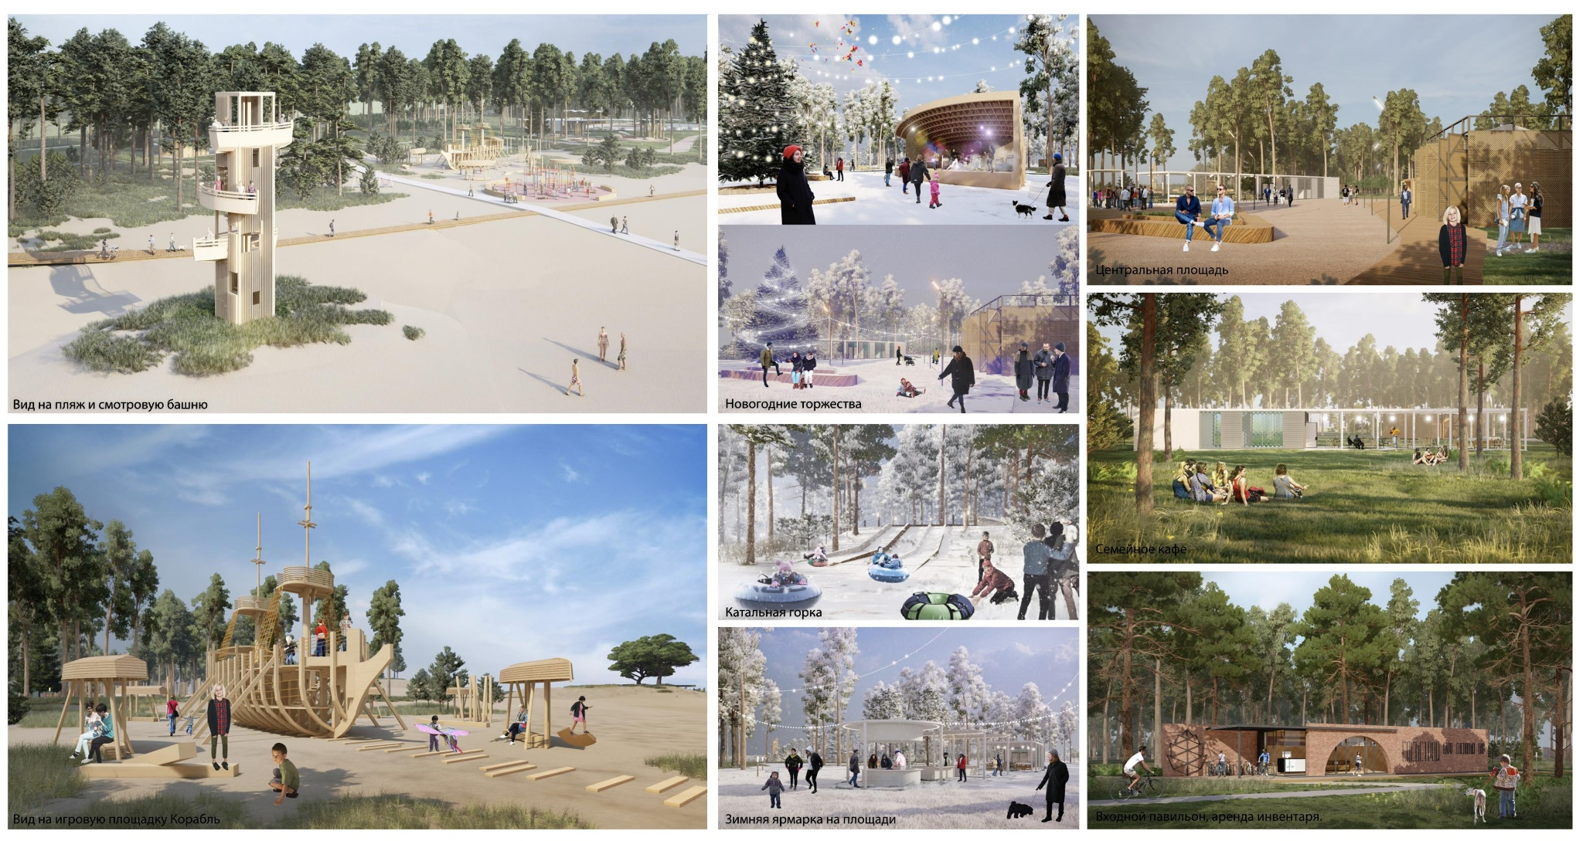
Комитет градостроительной политики
НОМИНАЦИЯ "ЛУЧШИЙ ПРОЕКТ КОМФОРТНОЙ ГОРОДСКОЙ СРЕДЫ"

Slide 12
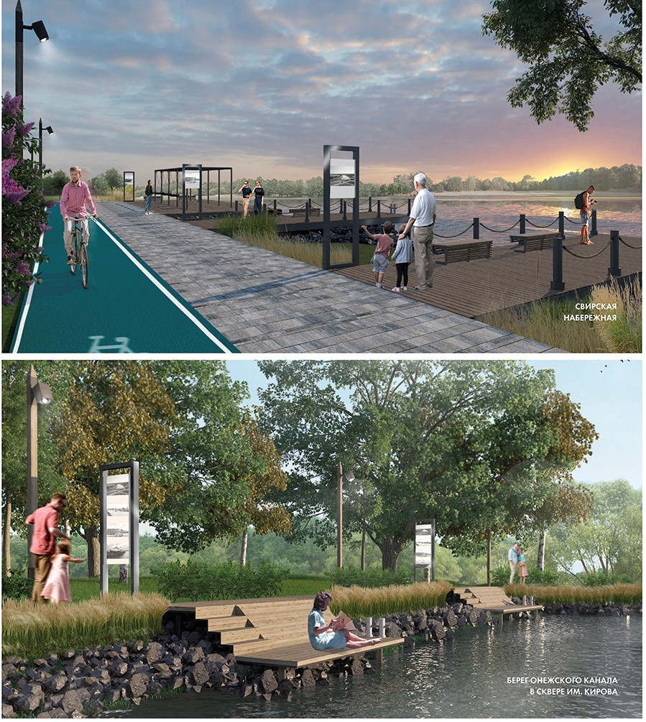
Комитет градостроительной политики
НОМИНАЦИЯ "ЛУЧШИЙ ПРОЕКТ КОМФОРТНОЙ ГОРОДСКОЙ СРЕДЫ"

Slide 13
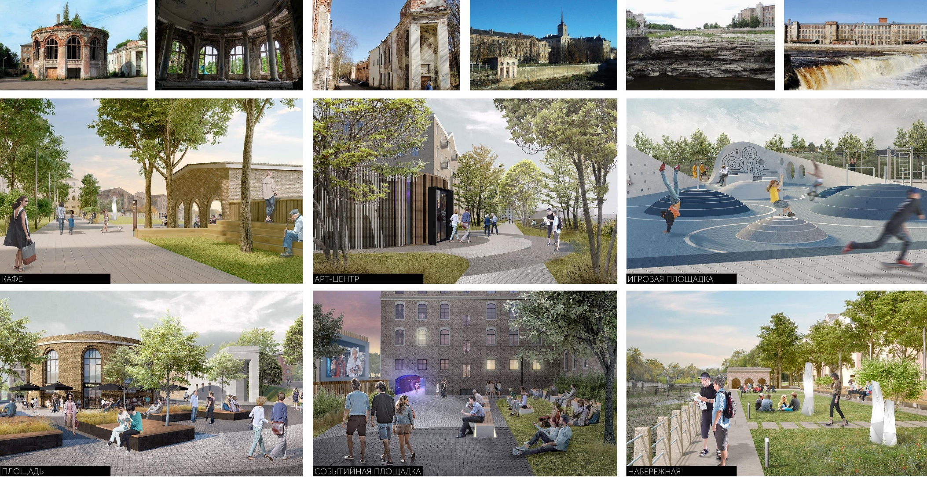
Комитет градостроительной политики
НОМИНАЦИЯ "ЛУЧШИЙ ПРОЕКТ КОМФОРТНОЙ ГОРОДСКОЙ СРЕДЫ"

Slide 14
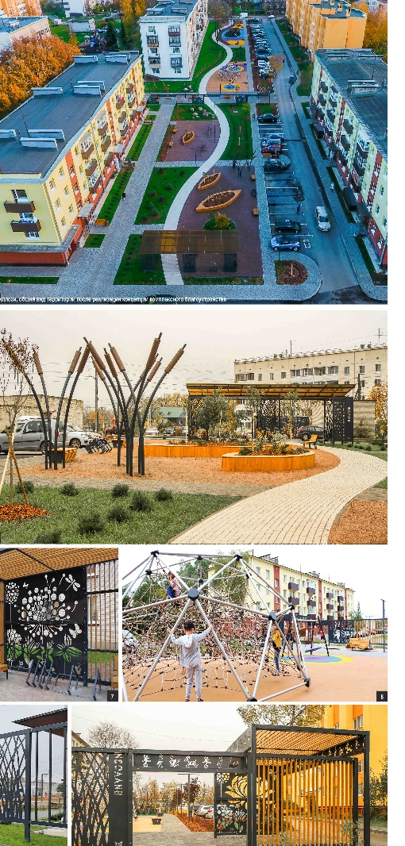
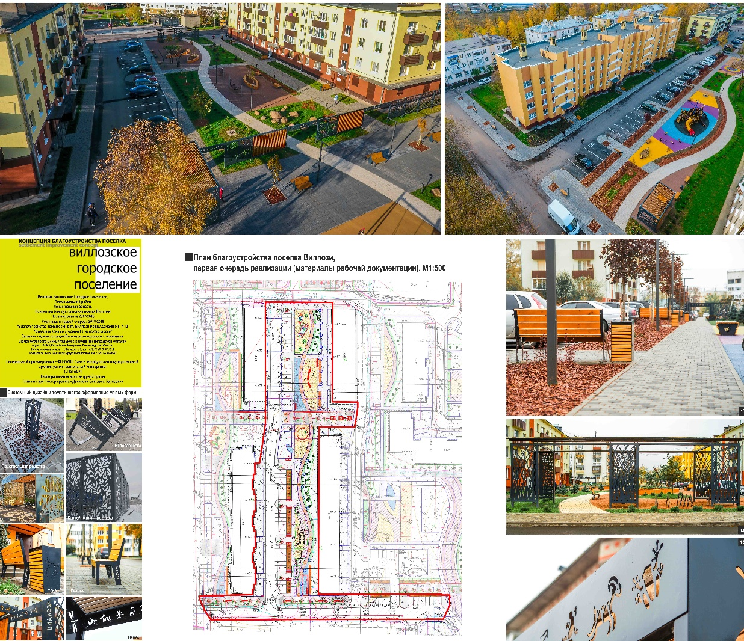
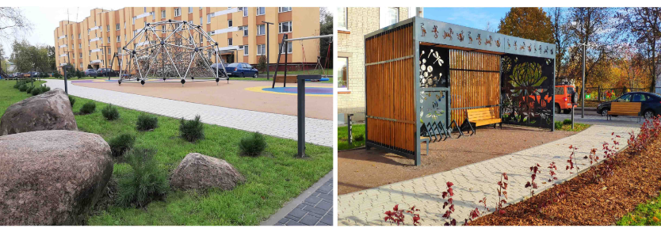
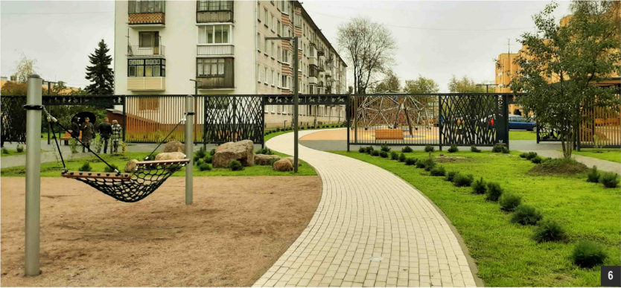
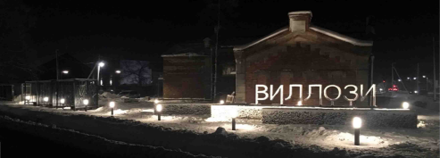
Комитет градостроительной политики
НОМИНАЦИЯ "ЛУЧШИЙ РЕАЛИЗОВАННЫЙ ПРОЕКТ"

Slide 15
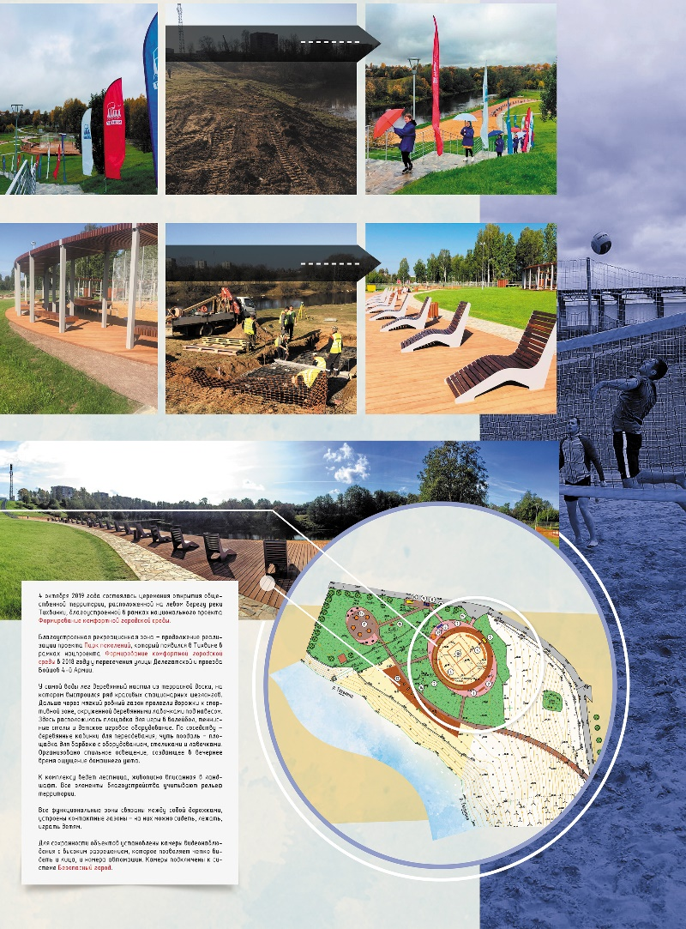
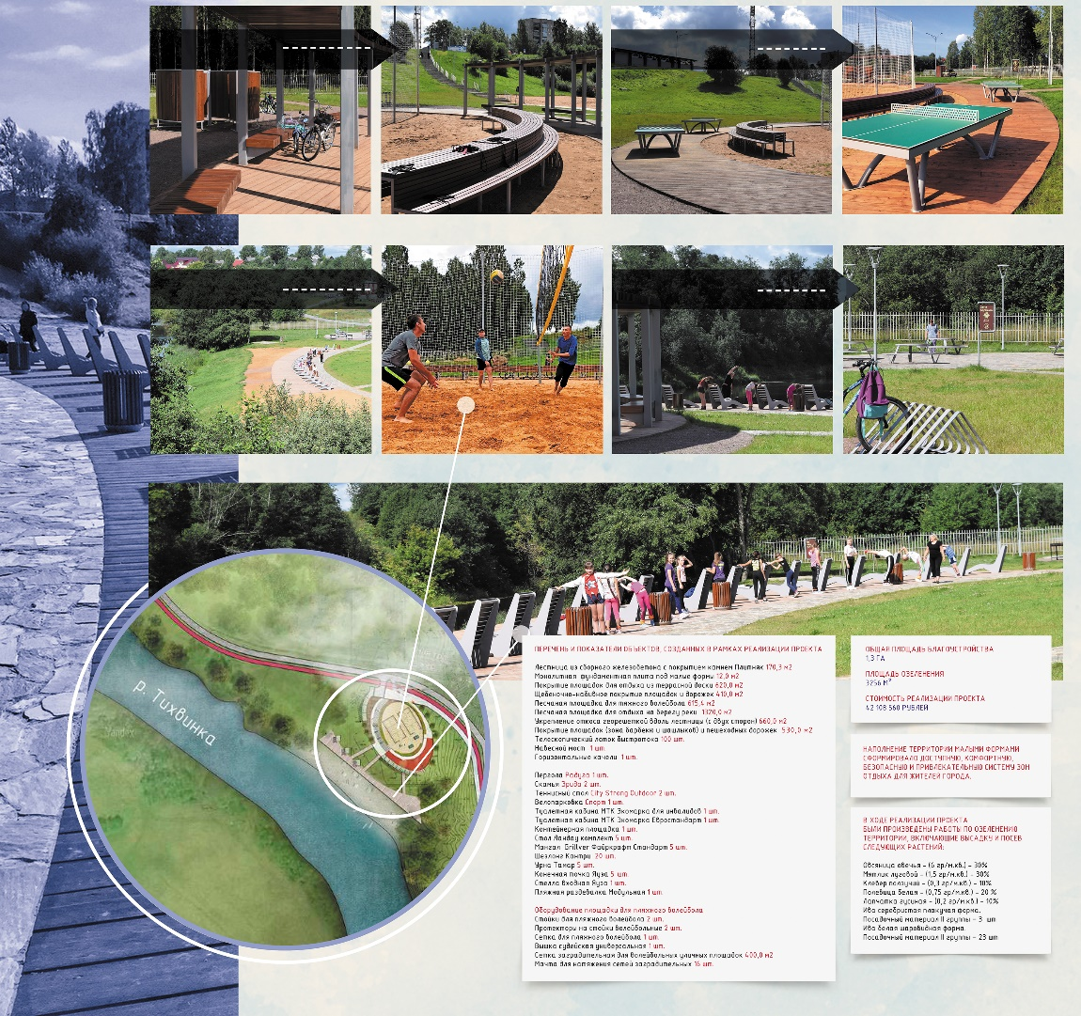
Комитет градостроительной политики
НОМИНАЦИЯ "ЛУЧШИЙ РЕАЛИЗОВАННЫЙ ПРОЕКТ"

Slide 16
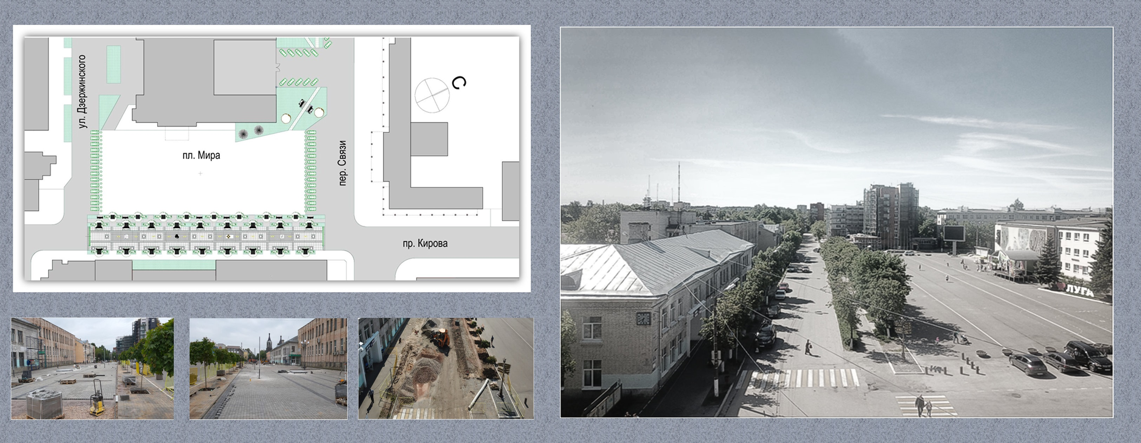
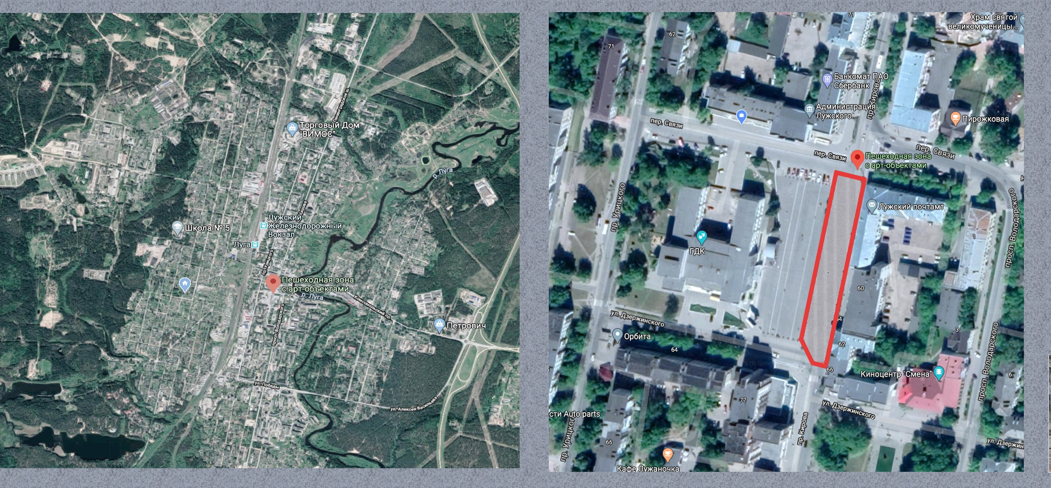
Комитет градостроительной политики
НОМИНАЦИЯ "ЛУЧШИЙ РЕАЛИЗОВАННЫЙ ПРОЕКТ"

Slide 17
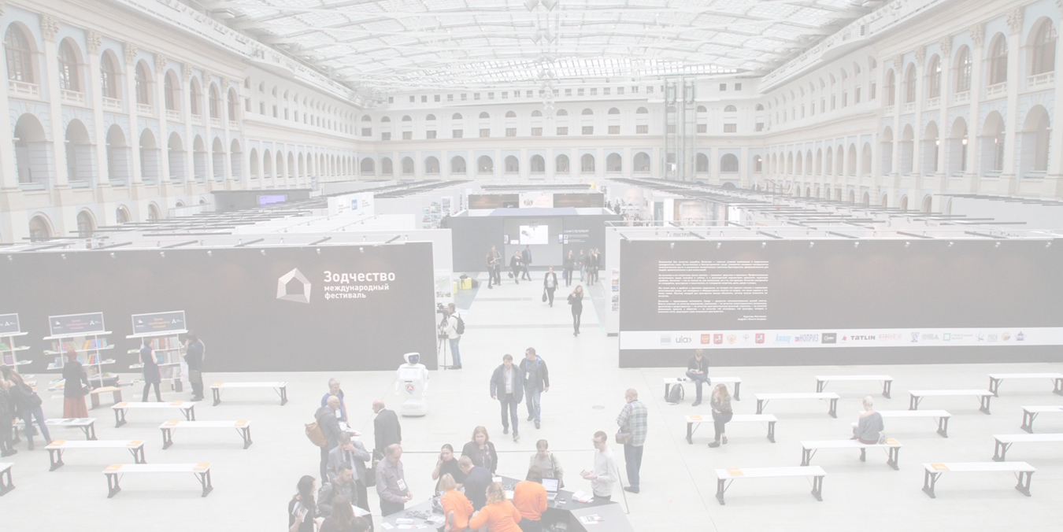
Комитет градостроительной политики
Основные задачи на 2021 год:
Изменения формата ежегодного конкурса «Архитектурный облик общественно значимых публичных пространств населенных пунктов Ленинградской области» на «Концепции пространственного развития муниципальных образований Ленинградской области»;
Проведение градостроительного конкурса по развитию спортивного кластера в п. Рощино Выборгского района Ленинградской области;
Участие в XVIIII Международный архитектурном фестивале «Зодчество 2021».

Slide 18
Комитет градостроительной политики
СПАСИБО ЗА ВНИМАНИЕ!

